Slide 1
Sistemas Embarcados Prof(a). Carlos Alberto Etec ZL

Slide 2
Olá,
Plataformas de Desenvolvimento

Slide 3


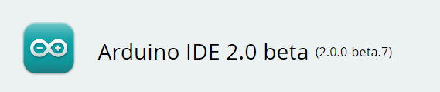
Plataformas
Arduino IDE 1.8.15
Site Oficial: https://www.arduino.cc/
https://www.arduino.cc/en/software

Slide 4
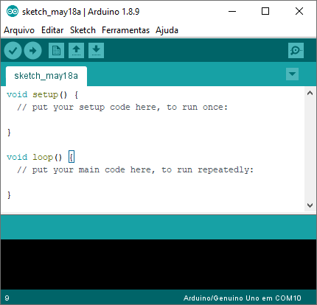

Plataformas
Arduino IDE
Site Oficial: https://www.arduino.cc/
https://www.arduino.cc/en/software

Slide 5


Plataformas
Tinkercad
Site Oficial: https://www.tinkercad.com/
https://www.tinkercad.com/join

Slide 6

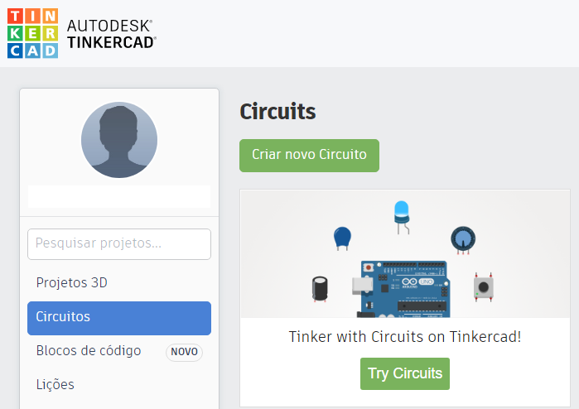
Plataformas
Tinkercad
Site Oficial: https://www.tinkercad.com/
https://www.tinkercad.com/join

Slide 7
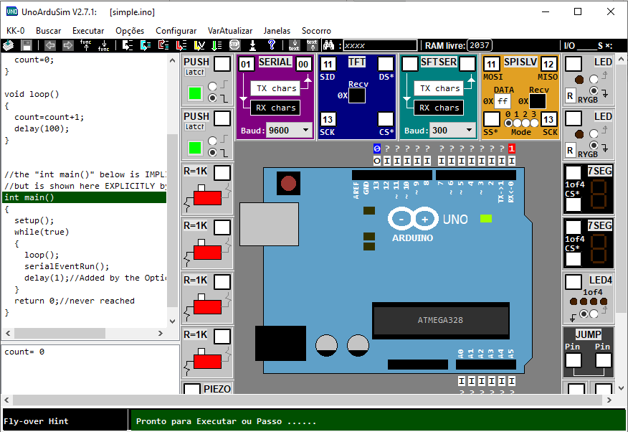
Plataformas
UnoArduSim v2.7.1
Site Oficial: https://www.sites.google.com/site/unoardusim/home
https://www.sites.google.com/site/unoardusim/services
Não precisa instalar

Slide 8
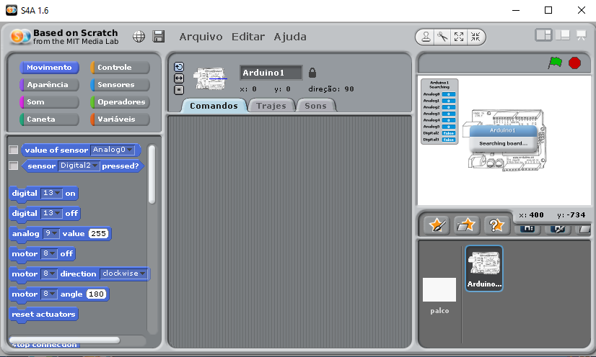

Plataformas
Scratch for Arduino (S4A)
Site Oficial:
http://s4a.cat/index_pt.html
Link “Downloads”

Slide 9
Plataformas
O que vamos utilizar?

Slide 10

Plataformas
E qual linguagem de programação vamos utilizar?
A linguagem de programação utilizada no Arduino é a linguagem C/C++.
https://www.arduino.cc/reference/pt/

Slide 11
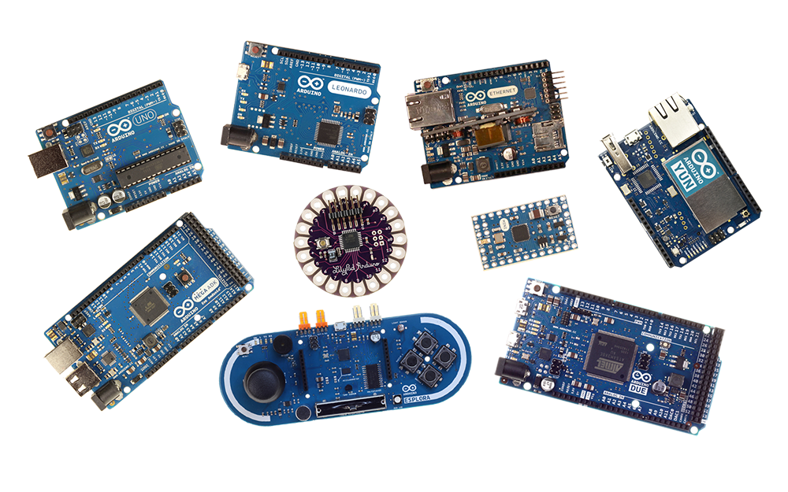
Plataformas - Hardware
Arduino UNO

Slide 12

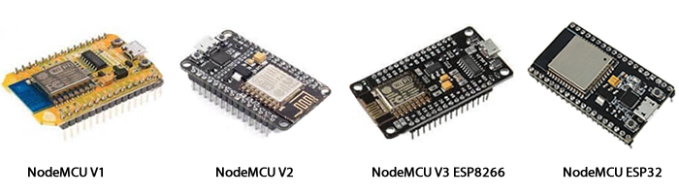
Plataformas - Hardware
NodeMCU

Slide 13
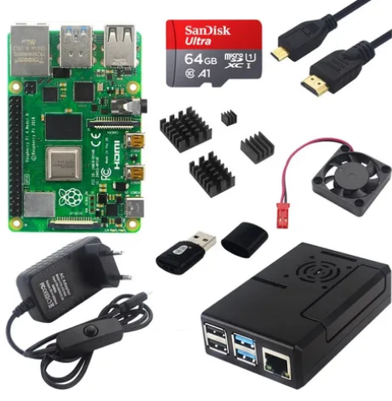
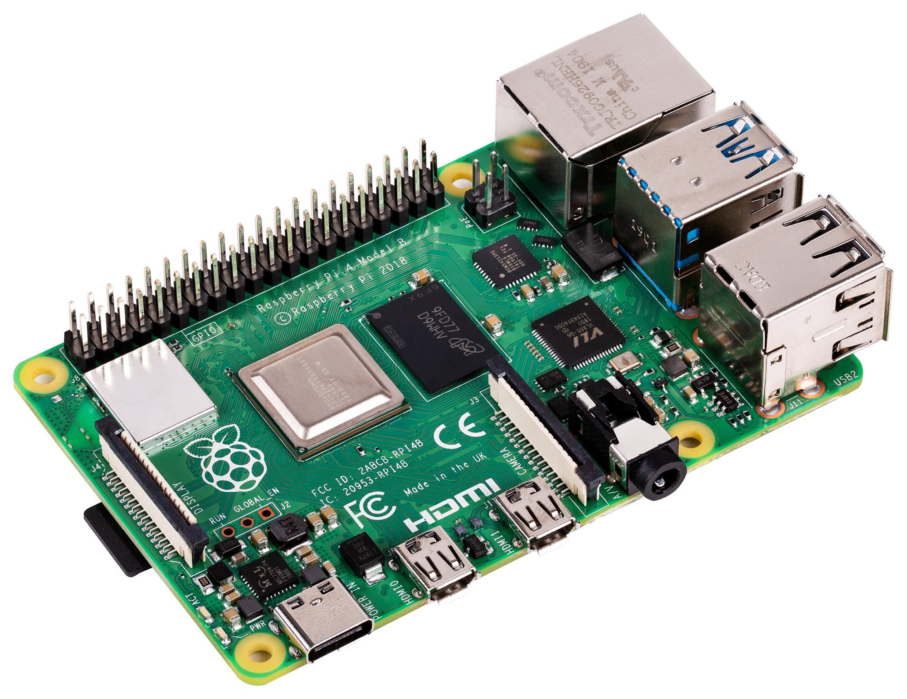

Plataformas - Hardware
Raspberry PI -4

Slide 14
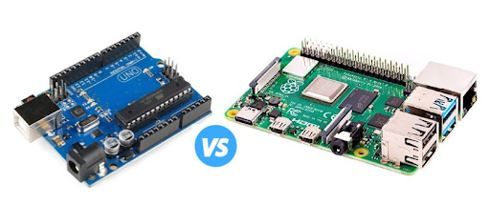
Plataformas - Hardware
Arduino x Raspberry PI -4

Slide 15
Obrigado.
Até a próxima ...

